Slide 1
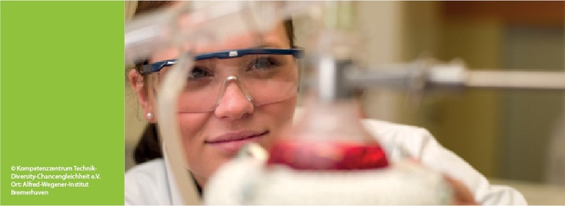
Der Hochtechnologie-Parcours für Mädchen an der Galileo-Schule Bexbach
Der „tech caching Parcours“ war
mal wieder ein voller Erfolg!

Slide 2
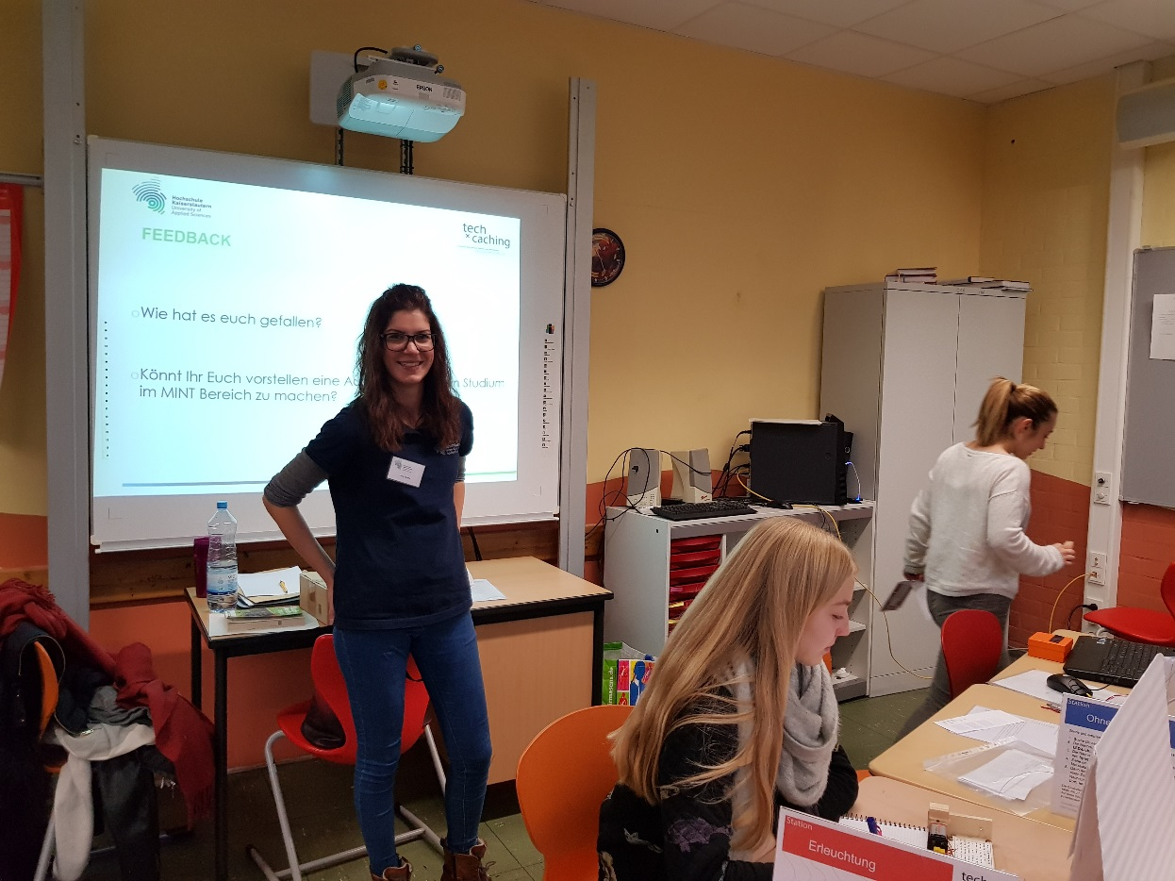
Eindrücke vom tech caching Parcours
Die Schülerinnen führten eine „Schatzsuche“ in den Bereichen
Nanotechnologie
Erneuerbare Energien
Mikrosystemtechnik
Optische Technologien
durch.

Slide 3
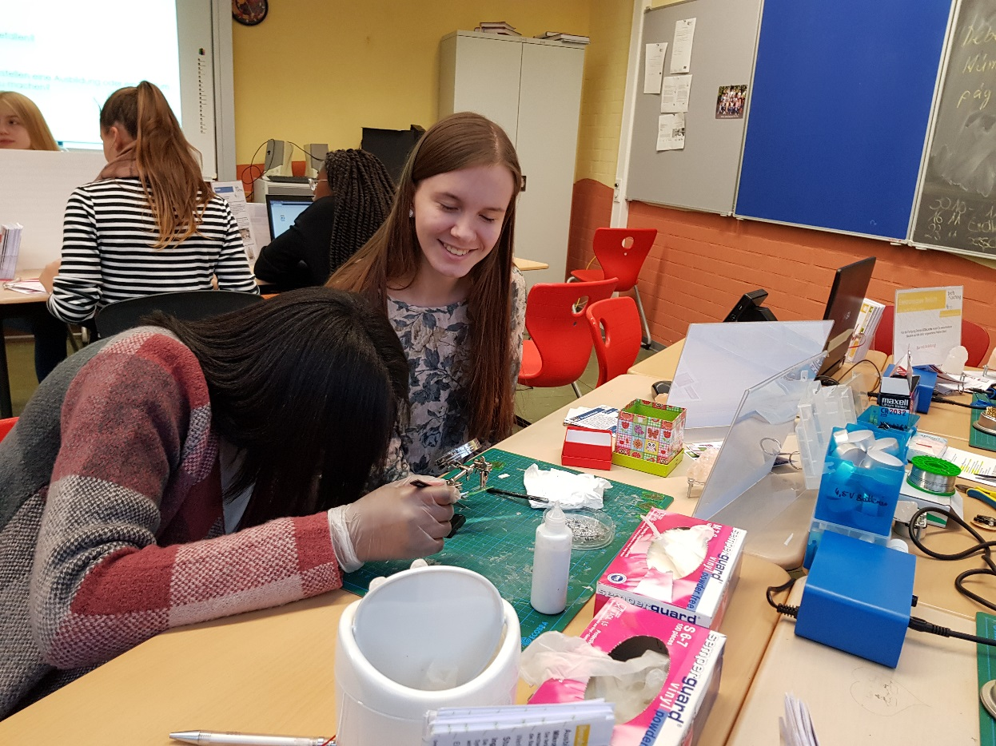
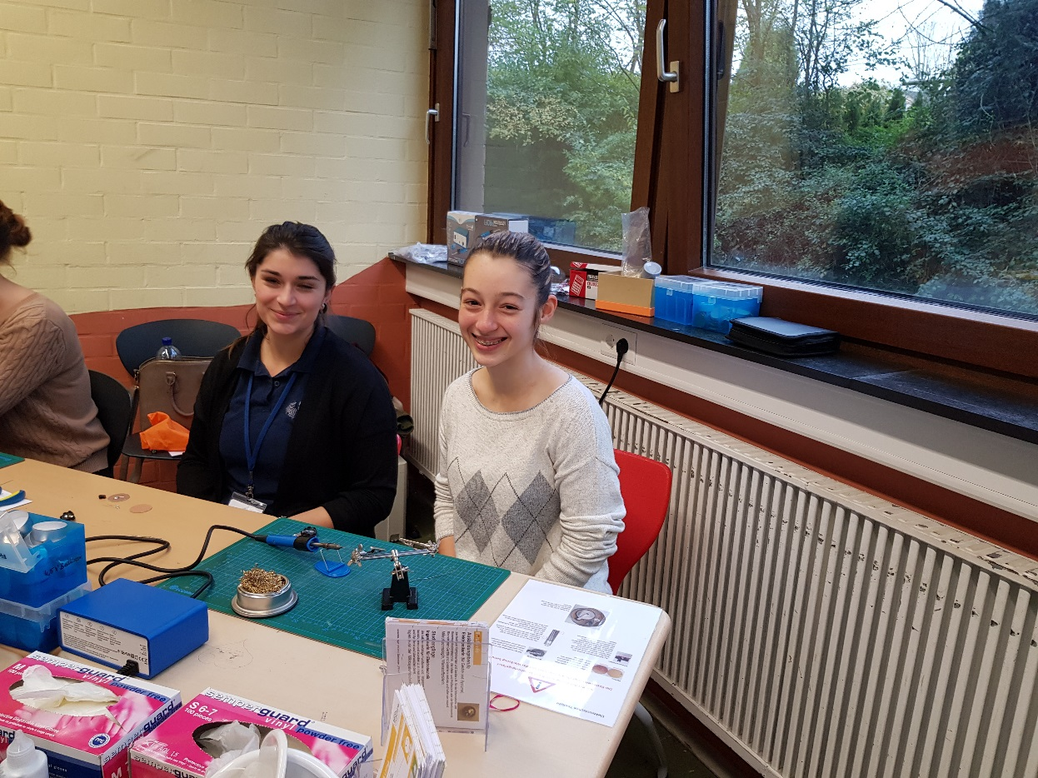
Eindrücke vom tech caching Parcours
Mikrosystemtechnik: Platinen werden gelötet.
Dr. H.-J. Engels

Slide 4
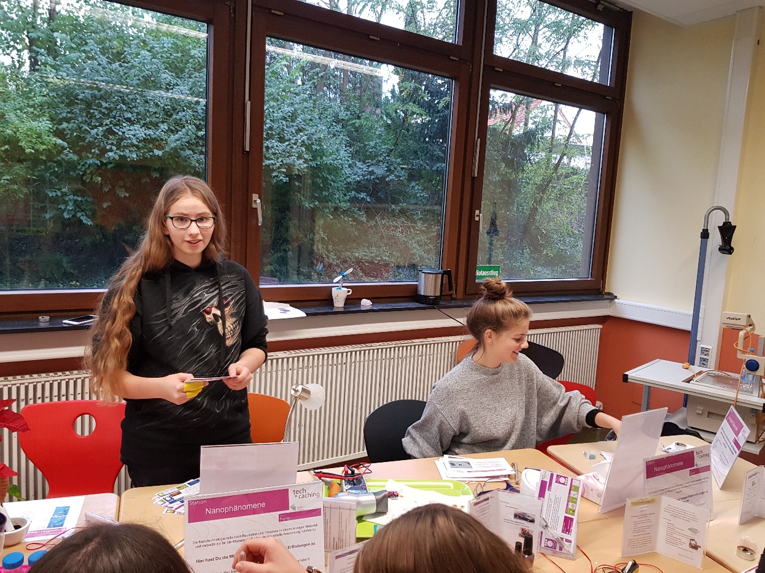
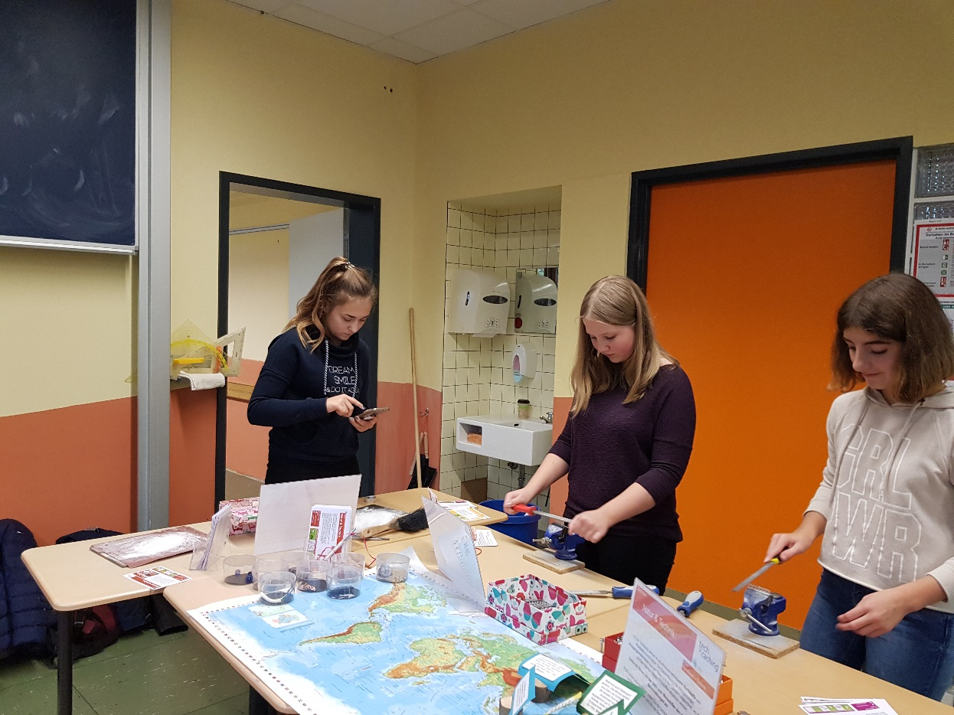
Eindrücke vom tech caching Parcours
Dr. H.-J. Engels

Slide 5
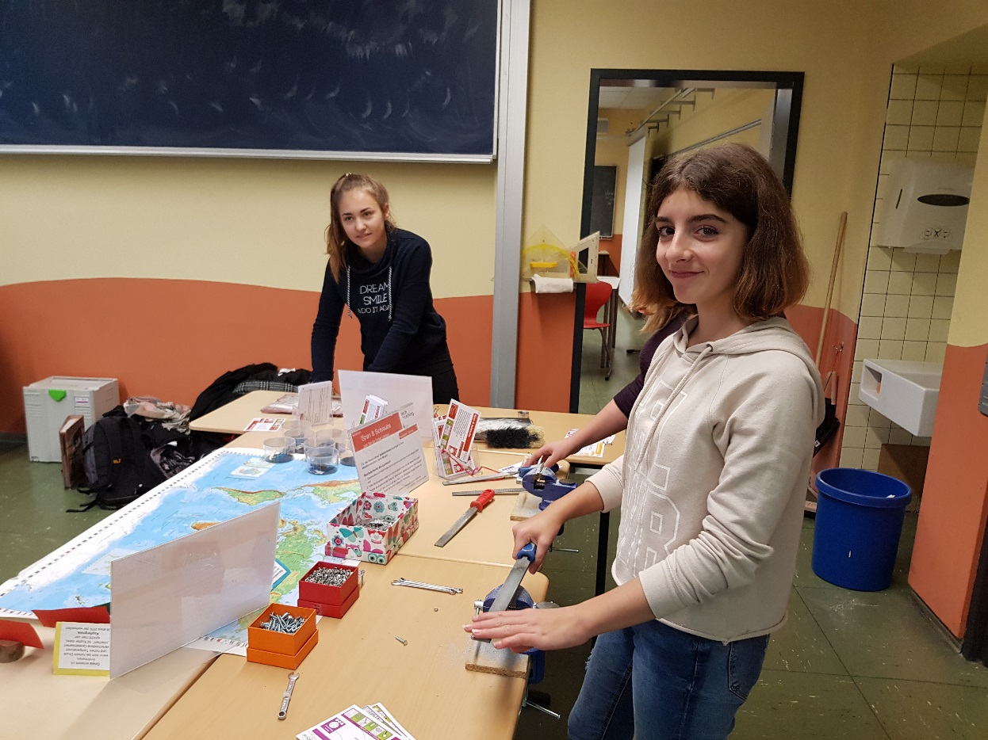
Eindrücke vom tech caching Parcours
Nanotechnologie:
Materialien mit Formgedächtnis
Herstellung von Solarzellen
Beschichtungen mit Lotus-Effekt
Dr. H.-J. Engels

Slide 6
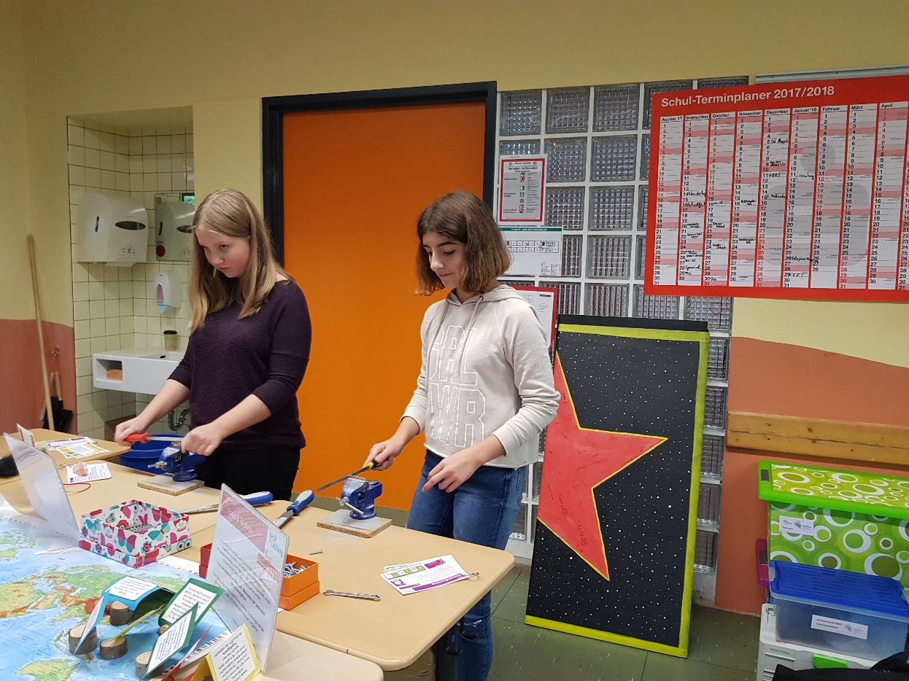
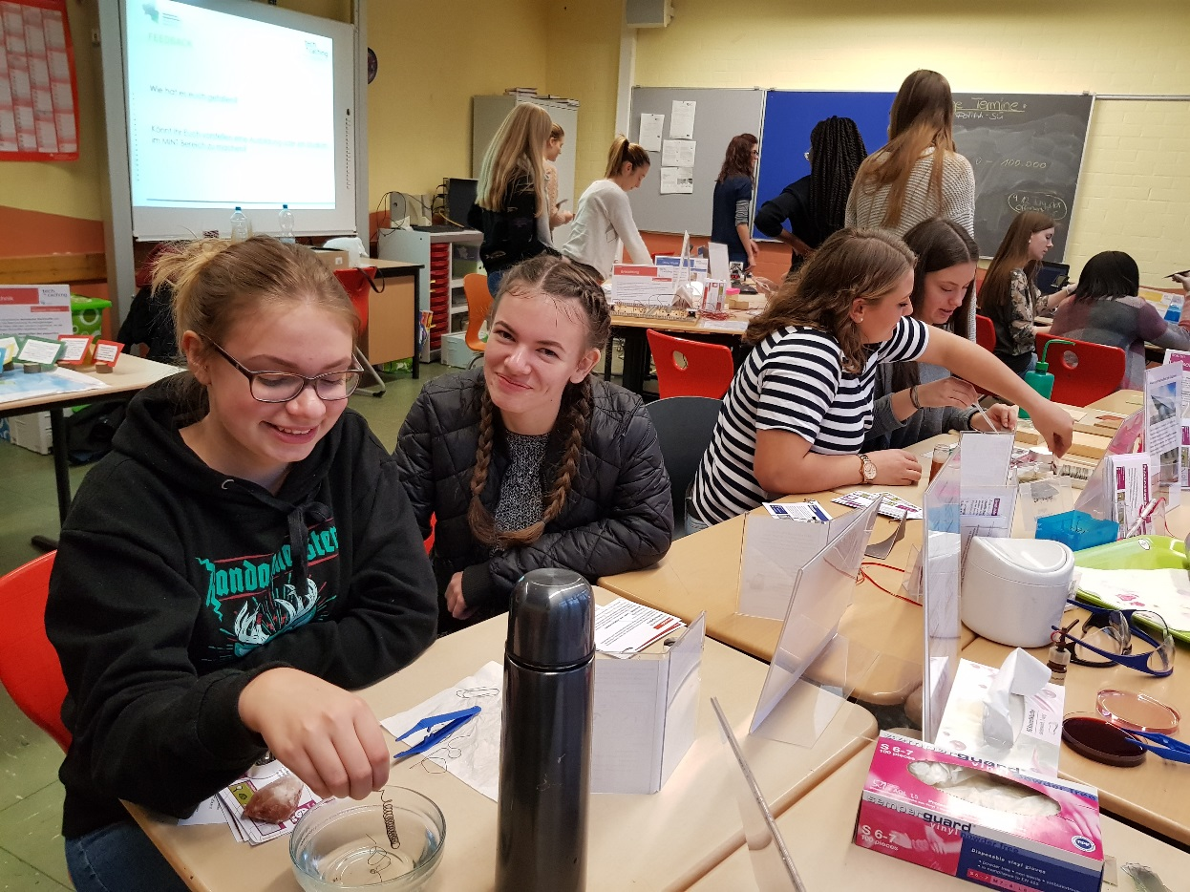
Eindrücke vom tech caching Parcours
Dr. H.-J. Engels

Slide 7
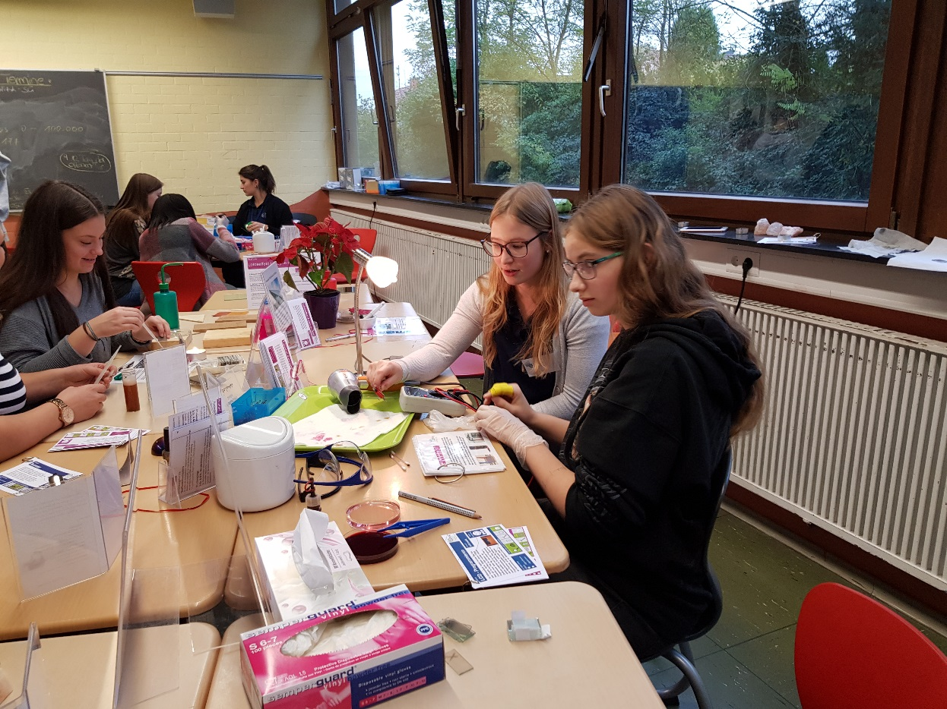
Eindrücke vom tech caching Parcours
In angenehmer Atmosphäre wurde unter der freundlichen Anleitung der vier Tutorinnen von der Uni Kaiserslautern die Experimente durchgeführt.
Dr. H.-J. Engels

